Slide 1
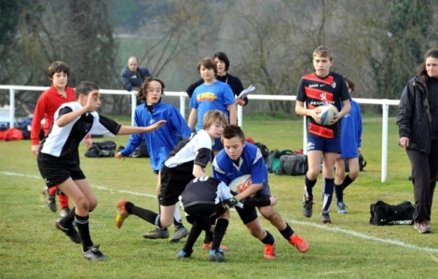
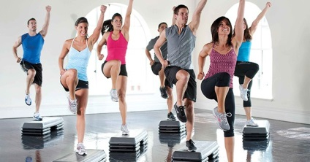
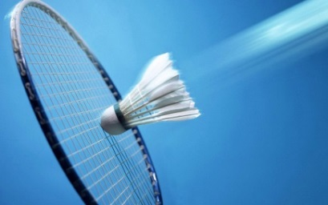
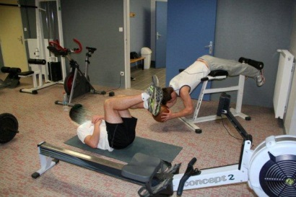
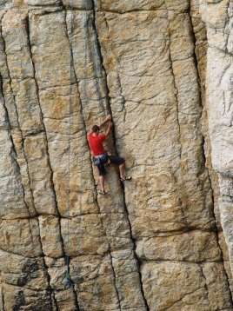
Envie de pratiquer un sport entre amis, de te dépasser, de garder la forme ?
REJOINS NOUS À L’Association Sportive du lycée !
Rugby
Step
Badminton
Mercredi 15h30 - 17h
Mr Millière
[stade du Kerzu]
Musculation
Escalade
Mercredi 13h30 - 15h30
Mr Le Grill
Gymnase Lesven/Vauban]
Jeudi 17h30-19h
[Gymnase Lesven/Vauban]
Vendredi de 13h-14h
Philippe Le Grill
[Gymnase de Kerichen]
Lundi 17h30 – 19h
Mr Flouret
Jeudi 12h-12h45
Mme Abgrall
[Gymnase Lesven/Vauban]
Mercredi 12h30 – 15h30
Mr Laisne
Lundi 12h/13h30
Mme Pophillat
Jeudi 17h30/19h
Mme Courtois
[Salle du Kerzu]
Mercredi 13h30- 16h30
Sur différents sites
Jeudi 17h30 – 19h
Mme Paolin
[Gymnase Lesven/Vauban]

Slide 2
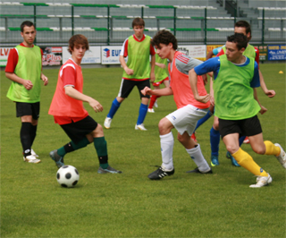
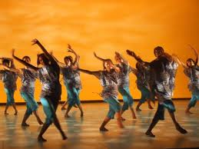
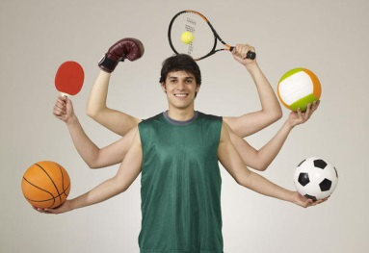
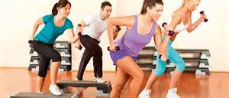
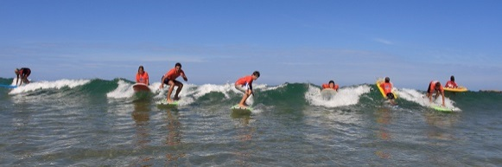
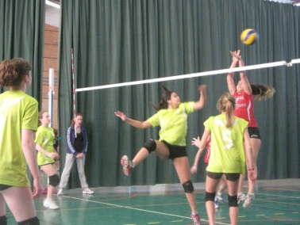
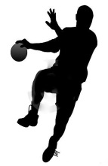

Football - futsal
Danses
Basket
Lundi 12h - 13h30
Mme Gouhey
[Gymnase Lesven/Vauban]
Jeudi 12h – 13h30
Mr Flouret
[Gymnase Lesven/Vauban]
Mardi 17h30 – 19h
Mr Paugam
Mardi 12h-12h45
Mme Pophillat
[Gymnase Lesven/Vauban]
Sport-Co
Fitness
Surf
Volley-ball
Mardi 12h - 13h30
Mme Gouhey
[Gymnase Lesven/Vauban]
Mercredi après-midi
Mr Cléach
[Divers spots]
Mercredi 12h30 - 15h30
Mr Millière
Jeudi 17h30/19h
Mr Paugam
[Gymnase Lesven/Vauban]
Mardi 17h30 – 19h
avec Nathalie Paolin
[Gymnase Lesven/Vauban]
Contactez votre professeur d’EPS!!

